Slide 2
分享大纲
什么是Android
Android的系统架构图
分析一个应用程序的结构
了解Android应用程序基本特征
了解Android应用程序的几大重要组件
了解Android的基本布局
理解Android的Manifest文件的结构和作用
完成第一个应用程序
APP的打包发布

Slide 3
什么是Android
1、 Android是google于2008年9月发行一种以Linux为基础的开放源码操作系统，主要使用于移动设备，如智能手机和平板电脑等，目前尚未有统一中文名称，中国大陆地区较多人使用安卓（非官方）或安致（官方）
2、android分为四个层：应用程序层、应用程序框架层、系统运行库层、linux核心层
需要哪些基础知识
linux基础知识、XML基础知识、java基础知识、数据库基础知识、 android基础知识、网络协议、服务器端开发知识

Slide 4

Android系统架构图
Notes:
1.Applications
该层是Android应用程序层。每个应用必须利用android系统设计的应用框架（application framework)开发。目前的开发环境是eclipse + ADT, 具体安装方式可以从网上找。开发语言是java, 也可用JNI(需要安装NDK）方式调用其他语言（如c, c++)编写的代码。android系统发布时一般会预置一些常用应用，如 phone，contacts，phone, maps，browser，email, gallery等。SDK自带的samples中apiDemos几乎包括了所有API的使用方式，是一个好的学习材料。
2. Application Framework
提供应用程序开发框架及其管理模式，包括
1）Activity Manager: Activity Manager维护应用的生命周期，并提供一致的导航机制。
2）Window Manager: 管理window相关的方法和属性。
3）Content Provider: 通过公共接口提供应用间数据共享机制，可以让一个程序把自己数据共享给其他程序。
4）View System: 标准控件，包括 DatePicker, TimePicker, Spinner, AutoComplete, Button, EditText, CheckBox, Radio, ImageButton, Gallery, ImageSwitcher, ListView, GridView 以及 LinearLayout, RelativeLayout, TableLayout三种布局管理算法，非常的实用。
5）Notification Manager: 自定义提示标志管理，这些标志会显示在手机状态栏。
6）Package Manager: 提供与package相关的管理功能
7）Telephony Manager：提供手机设备功能接口，比如battery, network等等
8）Resource Manager: 提供非代码资源的访问能力，如本地化字符串，图片，布局等资源
9) Location Manager: 提供基于GPS或network的位置访问接口
3.Libraries
1)Surface Manager: 组合多个应用的图层显示到物理设备上
2)OpenGL|ES: 3D 图形库
3)SGL: 2D 图形库
4)Media Framework: 基于 PacketVideo 的 OpenCORE，支持播放以及录制许多流行的音频视频格式以及静态图片格式，包括 MPEG4， H.264, MP3, AAC, AMR, JPG, PNG。
5)FreeType: 位图字体和矢量字体渲染
6)SSL: 安全通信
7）SQLite: 轻量级的关系数据库
8）WebKit: web引擎
9)Libc: 系统 C 库
4. Android Runtime
1）Core Libraries: Java 核心类库
2）Dalvik Virtual Machine: Dalvik是Google公司自己设计用于Android平台的Java虚拟机，它基于寄存器而非堆栈的虚拟机，执行 .dex （即Dalvik Executable）格式的文件，该格式是专为Dalvik设计的一种压缩格式，可以减少整体文件尺寸，提高I/o操作、类查找速度，所以比较适合移动电话这种资源受限的系统。.dex 文件是用 dx 工具从 Java 的 .class 文件转换过来的。android应用的所有文件（包括*.so)最后都会打包成 .apk 文件，经安装之后即可运行在simulatore/手机上。
5.Linux Kernel
linux内核提供操作系统核心功能，包括各种硬件驱动，电源管理。

Slide 5
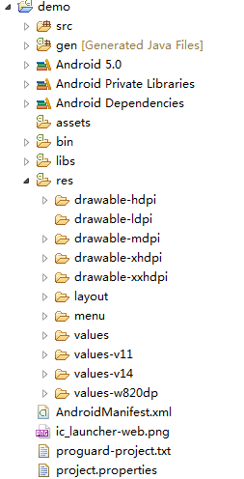
应用程序的
目录结构
Notes:
src: 存放java代码
gen: 存放自动生成文件的. R.java 存放res文件夹下对应资源的id
project.properties: 指定当前工程采用的开发工具包的版本
libs: 当前工程所依赖的jar包.
assets: 放置一些程序所需要的媒体文件.
bin: 工程的编译目录. 存放一些编译时产生的临时文件和当前工程的.apk文件.
res(resources): 资源文件.
drawable: 存放程序所用的图片.
layout: 存放android的布局文件.
menu: 存放android的OptionsMenu菜单的布局.
values (应用程序所需要的数据. 会在R文件中生成id)
strings.xml 存放android字符串.
dimens.xml 存放屏幕适配所用到的尺寸.
style.xml 存放android下显示的样式.
values-v11 指定3.0版本以上的手机显示的样式.
values-v14 指定4.0版本以上的手机显示的样式.
AndroidManifest.xml: android应用程序的入口文件. 声明了android里边的组件. 和相关配置信息.
proguard-project.txt: 加密当前程序所使用.

Slide 6
一、Android应用程序基本特征
  1、 .apk是android应用程序安装格式,.dex是Android二进制执行文件格式
  2、基于Linux的多用户操作系统，每一个应用程序都是使用的不同的用户
  3、每应用程序都有自己的dvm，所以每个应用程序相对独立
二、Framework介绍
Framework层API包括：j2se相关包，Android自定义类的包

Slide 7
android.app | 封装了Android应用程序全局模型的高级类。
android.content | 包含用于在设备上访问和发布数据的类。
android.database | 包含了用于浏览内容提供源返回数据的类。
android.database.sqlite | 包含了SQLLite数据库管理类，应用程序可以利用这些类来管理其私有数据库。
android.graphics | 允许你直接在屏幕上绘图的绘图工具，比如画布、颜色过滤器、点和矩形等。
android.graphics.drawable | 提供了用于管理多种可视界面元素的类，这些可视界面元素仅用于显示，例如bitmap和gradient。
android.graphics.glutils | 提供了大量能够在Android设备上使用OpenGL嵌入式系统版(OpenGL ES)绘图的类.
android.hardware | 提供对硬件设备的支持，这些硬件设备不一定会出现在每一个Android设备上。
android.location | 定义Android定位和相关服务的类。
android.media | 定位，视频，音频和相关的服务
android.net | 用于网络连接的类，功能比ava.net.* 强大。
android.opengl | 提供OpenGL（高性能图形算法行业标准）工具。3D加速等
android.os | 提供设备上基础的操作系统服务、信息传递和进程间通信。

Slide 8
android.provider | 提供用于方便地访问Android支持的内容提供源的类。
android.sax | 一个可以方便地编写高效、健壮的SAX handler的框架。
android.speech.recognition | 提供用于语音识别的类。
android.telephony | 提供了用于拨打、接收以及监听电话和电话状态的工具。
android.telephony.gsm | 提供了用于从GSM电话上控制或读取数据的类。
android.text | 提供了用于在屏幕上绘制或跟踪文本和文本跨度的类。
android.text.method | 提供了用于监听或修改键盘输入的类。
android.text.style | 提供了用于预览或修改视图对象中文本跨度形式的类。
android.util | 提供了通用的工具方法，例如日期/时间操作、64位编码解码器、字符串数组互换方法和与XML相关的方法。
android.view | 提供了用于处理屏幕布局和用户交互的基本UI类。
android.view.animation | 提供了动画处理的类
android.webkit | 提供了浏览网页的工具。
android.widget | widget包包含了用在应用程序屏幕上的UI元素(绝大部分可视)。

Slide 9
Android四大组件 - Activity
1、Activity是Android应用程序的一个具有特定功能的界面(UI)，如查看联系人、打电话、玩游戏
一个应用程序通常包含多个Activity
2、Activity之间通过Intent进行通信。在Intent 的描述结构中，有两个最重要的部分：动作和动作对应的数据
3、AndroidManifest文件中含有如下过滤器的Activity组件为默认启动类当程序启动时系统自动调用它
<intent-filter>
<action android:name="android.intent.action.MAIN" />
<category android:name="android.intent.category.LAUNCHER" />
</intent-filter>
4、Activty的生命周期：
整个生命周期有4种状态、7个重要方法和3个嵌套循环

Slide 10
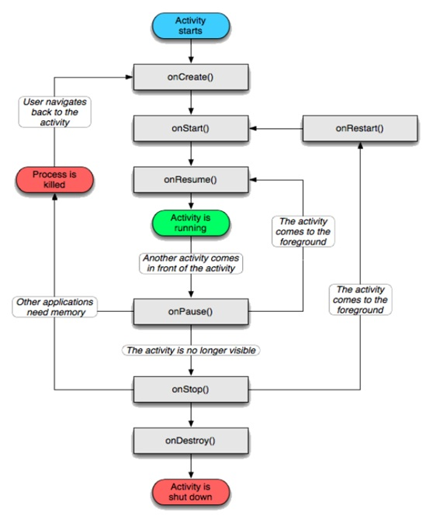
Notes:
一、 onCreate ：当活动第一次启动的时候，触发该方法，可以在此时完成活动的初始化工作。
onCreate 方法有一个参数，该参数可以为空（ null ），也可以是之前调用 onSaveInstanceState （）方法保存的状态信息。
二、 onStart ：该方法的触发表示所属活动将被展现给用户。
三、 onResume ：当一个活动和用户发生交互的时候，触发该方法。
四、 onPause ：当一个正在前台运行的活动因为其他的活动需要前台运行而转入后台运行的时候，触发该方法。这时候需要将活动的状态持久化，比如正在编辑的数据库记录等。
五、 onStop ：当一个活动不再需要展示给用户的时候，触发该方法。如果内存紧张，系统会直接结束这个活动，而不会触发 onStop 方法。 所以保存状态信息是应该在onPause时做，而不是onStop时做。活动如果没有在前台运行，都将被停止或者Linux管理进程为了给新的活动预留足够的存储空间而随时结束这些活动。因此对于开发者来说，在设计应用程序的时候，必须时刻牢记这一原则。在一些情况下，onPause方法或许是活动触发的最后的方法，因此开发者需要在这个时候保存需要保存的信息。
六、onRestart ：当处于停止状态的活动需要再次展现给用户的时候，触发该方法。
七、 onDestroy ：当活动销毁的时候，触发该方法。和 onStop 方法一样，如果内存紧张，系统会直接结束这个活动而不会触发该方法。
onSaveInstanceState ：系统调用该方法，允许活动保存之前的状态，比如说在一串字符串中的光标所处的位置等。
通常情况下，开发者不需要重写覆盖该方法，在默认的实现中，已经提供了自动保存活动所涉及到的用户界面组件的所有状态信息。

Slide 11
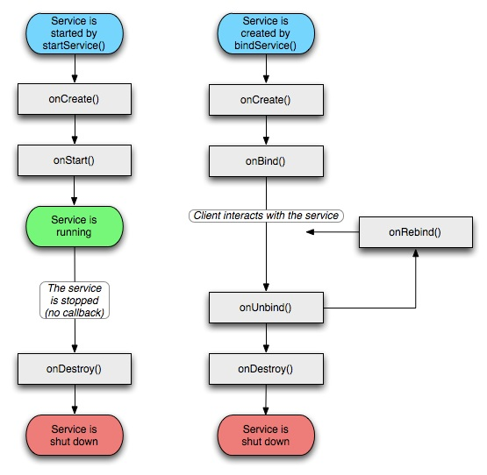
Android四大组件 - Service
1、Service运行在后台，负责处理一些用户看不到，并且会有持续时间的事情。比如下载数据，播放音乐等
2、Service不生成UI，是不可见的
3、Service服务生命周期
Notes:
Service完整的生命周期:从调用onCreate()开始直到调用onDestroy()结束
Service有两种使用方法：
1>以调用Context.startService()启动，而以调用Context.stopService()结束
2>以调用Context.bindService()方法建立，以调用Context.unbindService()关闭

Slide 12
Android四大组件 - BroadcastReciever
1、Broadcast Receiver负责对外部事件做出响应,不生成UI，是不可见的
2、应用程序可以通过Context.sendBroadcast()将自己的intent广播出去。其他程序通过自身的Broadcast Receivers截获后进行处理。
3、广播类型：
a、普通广播 ；b、有序广播；c、异步广播：
4、生命周期
一个BroadcastReceiver 对象只有在被调用onReceive(Context, Intent)的才有效的，当从该函数返回后，该对象就无效的了，结束生命周期。
Notes:
1. 对于sendBroadCast的intent对象，需要设置其action name；
2. 推荐使用显式指明receiver，在配置文件AndroidManifest.xml指明；
3. 一个receiver可以接收多个action;
4. 每次接收广播都会重新生成一个接收广播的对象，再次调用onReceive；
5. 在BroadCast 中尽量不要处理太多逻辑问题，建议复杂的逻辑交给Activity 或者 Service 去处理。

Slide 13
Android四大组件 - ContentProvider
1、主要用于对外共享数据，也就是通过ContentProvider把应用中的数据共享给其他应用访问，其他应用可以通过ContentProvider对指定应用中的数据进行操作。ContentProvider分为系统的和自定义的，系统的也就是例如联系人，图片等数据
信使Intent（四大组件中有三个都要Intent的支持）
启动一个Activity: startActivity(intent)
启动一个Service: startService(intent) | bindService(intent)
发送一个广播, sendBroadcast(intent)

Slide 14
Android的基本布局
、
1、 LinearLayout：线性布局
2、 FrameLayout：单帧布局
3、 AbsoluteLayout：绝对布局
4、 RelativeLayout：相对布局
5、 TableLayout：表格布局
Notes:
LinearLayout：线性布局，可分为垂直布局（android:orientation="vertical"）和水平布局（android:orientation="horizontal" ），在LinearLayout里面可以放多个控件，但是一行（列）只能放一个控件。
FrameLayout：单帧布局，所有控件都放置在屏幕左上角（0,0），可以放多个控件，但是会按控件定义的先后顺序依次覆盖，后一个会直接覆盖在前一个之上显示，如果后放的比之前的大，会把之前的全部盖住（类似于一层层的纸张）。
AbsoluteLayout：绝对布局，可以直接指定子控件的绝对位置（例如： android:layout_x="60px" android:layout_y="32px" ），这种布局简单直接，但是由于手机的分辨率大小不统一，绝对布局的适应性比较差。
RelativeLayout：相对布局，其子控件是根据所设置的参照控件来进行布局的，设置的参照控件可以是父控件，也可以使其他的子控件。
TableLayout：表格布局，是以行列的形式来管理子控件的，在表格布局中的每一行可以是一个View控件或者是一个TableRow控件。而TableRow控件中还可以添加子控件。

Slide 15
Manifest文件的作用
每一个应用程序在工程的根目录下必须要有一个AndroidManifest.xml文件(一定要用这个名称)。这个清单文件向安卓系统提供关于该应用的重要信息:
1、它列出了应用程序的包名。这个包名充当这个应用程序的唯一的标识符。
2、它描述了这个应用程序的组件 ：活动、服务、广播接收者和内容提供者。它列举了每一个组件的级别和这些组件所具有的能力（例如，它们能操作哪一类意图）。这些声明让安卓系统知道这些组件具体是哪个及在什么样的条件下它们能被启动。
3、它决定了哪个进程将会使用这些应用组件。
4、它声明了应用程序一定要有的权限，如果打算访问API受保护的部分或者与其他程序进行交互。
5、它也声明了其他应用程序需要访问这个应用程序组件的权限。
7、它列出了Instrumentation类，这个类提供了程序运行时候的性能分析和其他信息。这些声明要存在于清单中，仅当这个应用程序正在被开发和测试，在发布应用程序之前应该将它们移除掉。
8、它声明了这个应用程序的最小的Android API级别。
9、 它列出了这个应用程序一定会被链接到的库。

Slide 16
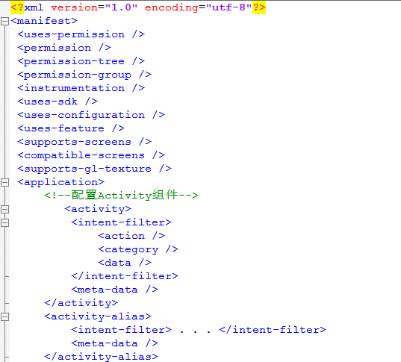
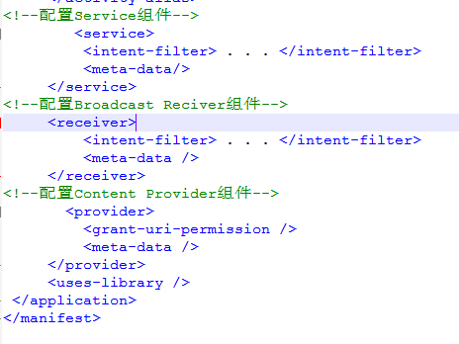
Manifest结构预览

Slide 17
完成第一个应用程序
目标：
  1、布局一个imageview，设置一个开机画面
  2、布局一个textview 显示一个一段文字

Slide 18
APP的打包发布
1、看演示吧

Slide 19
webapp
1、meteor
网址： https://www.meteor.com/
基于javascript开发， Meteor本质上是Node.JS应用的开发，继承了Ruby on Rails、Node.JS、MongoDB API等框架的基础特性，模糊了服务器端和客户端，弱化网络连接质量造成的影响
2、apicloud
网址： http://www.apicloud.com/
基于javascript开发，云端的API服务和数据存储服务，动态生成RESTful API，支持在线NoSQL数据表设计、API调试及用量分析；同时提供推送、云修复、大数据分析等服务， 极大的简化了服务器端开发工作

Slide 20
Bye Bye!

